Slide 1

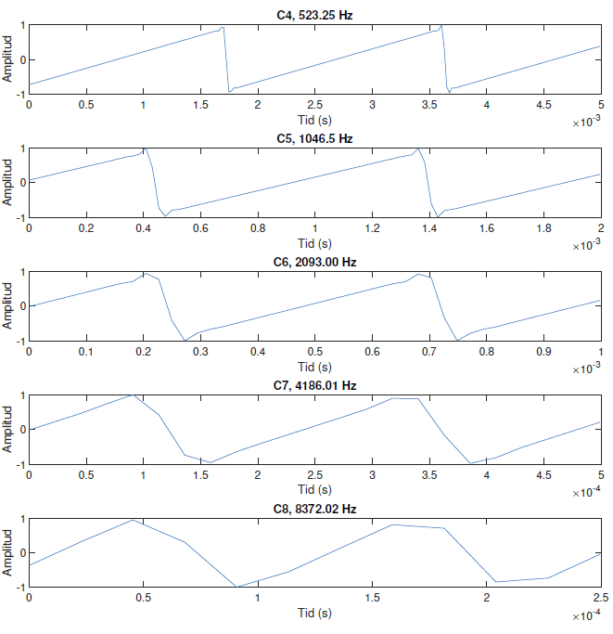
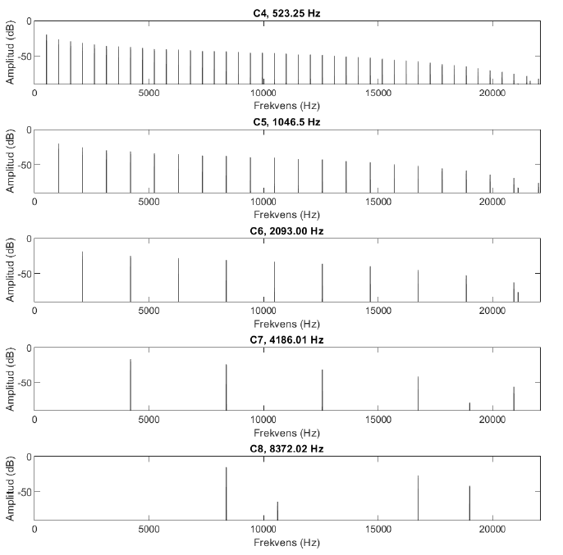
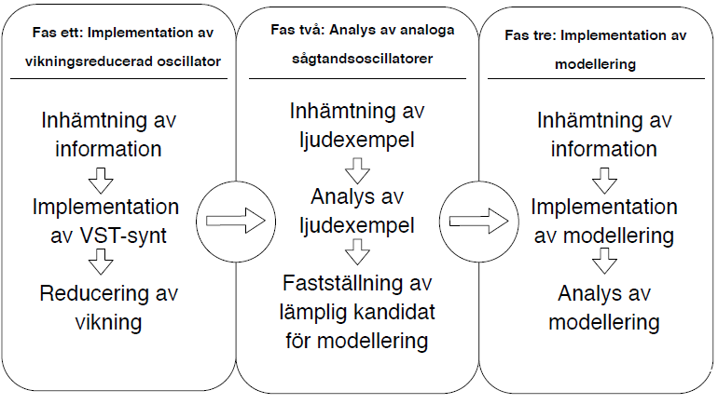
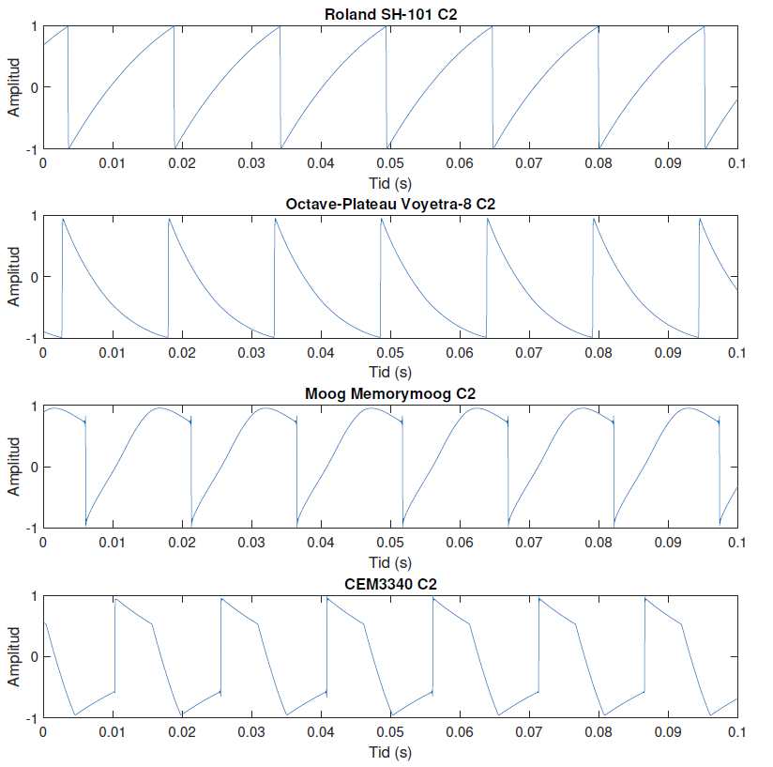
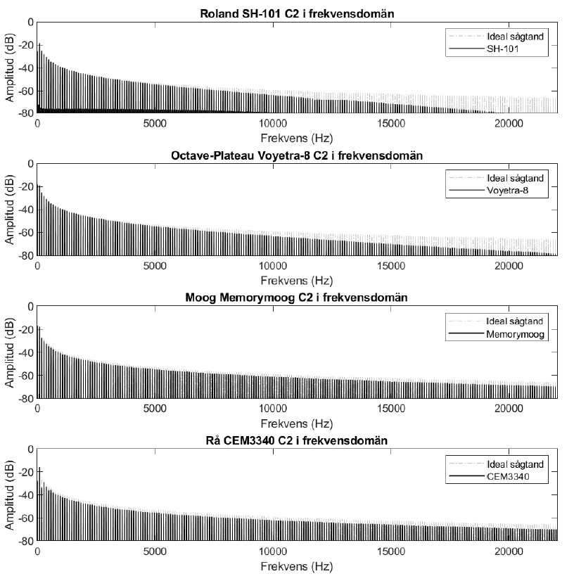
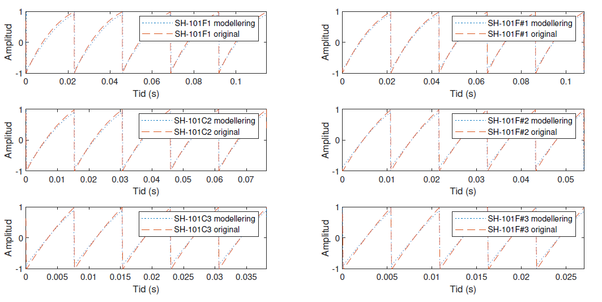
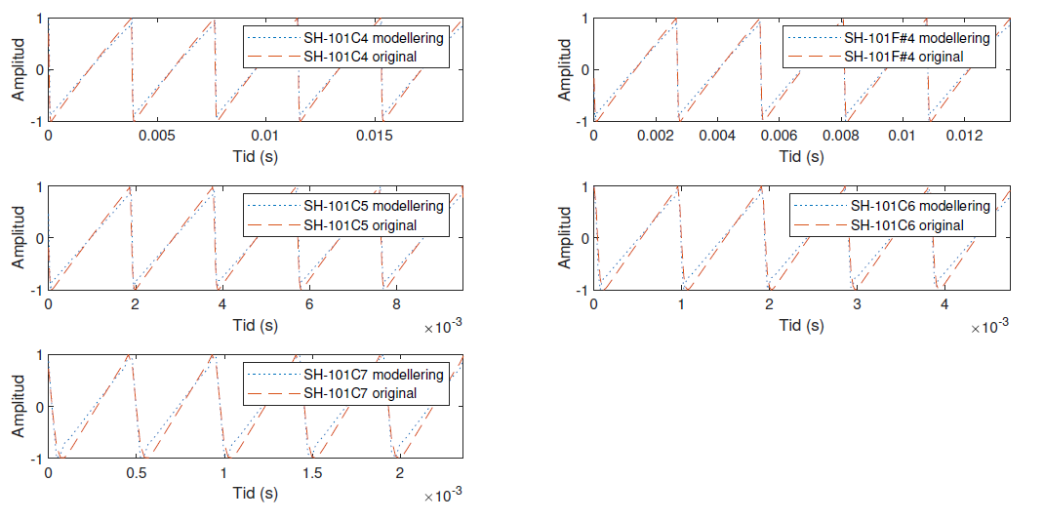
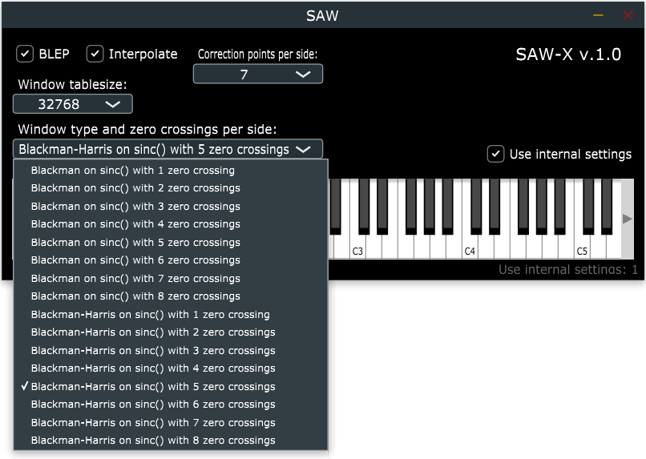
Bandbreddsbegränsad modellering av analog sågtandsoscillator för digital implementering
Av: Jonas Persson | IDA3, Datateknik Campus Helsingborg, Lunds Tekniska Högskola, Lunds Universitet | Handledare: Mats Lilja | Examinator: Morten Hemmingsoon
Introduktion
JUCE
JUCE är ett C++ ramverk för att underlätta implementation av VST-insticksprogram. Genom att välja Create New Project -> Audio Plug-In i medföljande programvara Projucer tar JUCE hand om implementering av VST gränsnitt samt erbjuder funktionalitet för ljudbehandling och skapande av grafiska användargränssnitt. JUCE abstraherar alltså bort VST-implementation från användaren, vilket innebär att användaren kan fokusera på att utveckla funktionalitet istället för hur insticksprogrammet ska fungera tillsammans med DAWs.
Resultat
Denna uppgift har uppkommit med anledning av universitetslektor Mats Lilja (LTH) och mitt gemensamma intresse för musikinstrumentet synt. Efter många timmars möten, inläsning på området samt flertalet diskussioner med Mats Lilja som också är handledare för detta examensarbete kom vi fram till att examensarbetet ska behandla vikningsreducering och digital implementation av en analog synts oscillator.
Idag finns mängder av kommersiella VST-syntar som modellerar klassiska analoga syntar men det finns lite publik forskning på området. En anledning till att det är av intresse att efterlikna klassiska analoga syntar är att deras oscillatorers grundvågformer sällan är perfekta. Denna imperfektion ger anledning att undersöka och digitalt implementera klassiska analoga syntar för att ta reda på vad det är som karakteriserar olika analoga syntar samt försöka återskapa denna karaktär.
Ett oundvikligt problem vid digital implementation av oscillator är att ta fram en oscillator-algoritm som genererar signaler utan vikning i ett audiospektrum som är musikaliskt intressant.
För att begränsa urvalet av analoga syntar kommer några syntar vars oscillator bygger på den integrerade oscillatorkretsen CEM3340 analyseras och slutligen kommer en av dessa syntars sågtandsoscillator modelleras och implementeras i en VST-synt. Implementation av just sågtandsvågformen är intressant på det sätt att sågtandsvågformen innehåller flest övertoner av grundvågformerna. Mängden övertoner bidrar till att det är den grundvågform som vid lägst frekvens ger upphov till vikning enligt Nyquistteoremet. Det är alltså den vågform som ger upphov till mest problem med vikning.
Fas ett: Implementation av vikningsreducerad sågtandsoscillator
Fas två: Analys av analoga vågformer
Fas tre: Modellering och implementering för att uppnå önskad karaktär
Metod
Teknisk bakgrund
Synt
En synt eller synthesizer är ett elektroniskt musikinstrument som genom någon form av källa, t ex oscillator eller brusgenerator genererar ljud. Det finns både analoga och digitala syntar. Analoga syntar generar ljud med hjälp av analog elektronik vilket medför att de producerar en kontinuerlig analog signal. Digitala syntar generar ljud genom digital signalbehandling vilket innebär att de producerar en diskontinuerlig signal med diskreta punkter i tiden.
För att förenkla kan man säga att syntar typiskt består av tre komponenter (Pirkle 2014). En eller flera källor som genererar ljudsignaler, en enhet som modifierar ljudet, t ex filter och effekter samt en enhet som styr källornas och/eller modifieringsenheternas parametrar över tid, t ex en low frequency oscillator (LFO).
Vikning
När en ideal sågtandsvågform genereras av en digital implementation går det att likställa med att sampla en kontinuerlig analog signal. Eftersom den analoga signalen inte är bandbegränsad, kommer den samplade versionen orsaka vikning (Stilson och Smith 1996).
Effektiva metoder för att reducera vikning
Metoder som totalt eliminerar vikning är beräkningsmässigt dyra därför har metoder utvecklats för att reducera tillräckligt mycket vikning. En av dessa metoder är Band-Limited stEP Functions (BLEP). BLEP bygger på att man integrerar en bandbegränsad impuls och lagrar den i en tabell. Värdena från denna tabell adderas sedan till ett bestämt antal punkter/samples kring vågformens diskontinuitet(er), samma antal punkter ändras på vardera sida om diskontinuiteten. Ju fler punkter som ändras desto mer lågpassfiltrerad blir signalen.
Virtual Studio Technology och Digital Audio Workstation
Virtual Studio Technology (VST) är ett gränsnitt skapat av Steinberg Media Technologies GmbH för att utveckla VST-insticksprogram till Digital Audio Workstation’s (DAW’s) som har stöd för VST. DAW är mer eller mindre omfattande programvara eller hårdvara som till exempel möjliggör komponering, mixning och producering av ljud och musik. Ett exempel på en DAW är Bitwig studio som också är den DAW som använts som testmiljö under detta examensarbete. Ett exempel på ett VST-insticksprogram är Signalizer. Signalizer erbjuder bland annat möjlighet att visualisera en ljudsignals frekvensspektrum samt dess periodiska vågform.
Analys/Genomförande
Fas ett: Implementation av vikningsreducerad sågtandsoscillator
I denna fas implementerades en VST-synt med en vikningsreducerad sågtandsoscillator. VST-synten reallserades med hjälp av C++ ramverket JUCE och dess oscillator vikningsreducerades med BLEP.
Slutsats
Vad karakteriserar olika analoga syntars sågtandsvågformer?
I tidsdomän går det inte att beskriva något särskilt drag mer än att de alla skiljer sig i utseende från varandra samt från en ideal sågtandsvågform. I frekvensdomän utmärker sig alla fyra analyserade analoga sågtandsvågformer med en snabbare avtagande amplitud hos dess övertoner än en ideal sågtandsvågform. Detta betyder att man kan beskriva de analoga syntarnas sågtandsvågformer som lågpassfiltrerade ideala sågtandsvågformer.
Vad finns det för metoder för att bandbreddsbegränsa en analog signal med syfte att minimera vikningseffekten som uppstår när signalen samplas och hur kan dessa metoder förbättras?
En ytterligare beskrivning utöver den i examensarbetets tekniska bakgrund hade varit överflödig. Att försöka förbättra någon av dessa metoder visade sig vara för tidskrävande.
Vilket ramverk är lämpligast när VST-synten implementeras för att mest fokus ska ligga på att ta fram algoritmer för oscillator och mindre fokus på grafiskt användargränssnitt?
Under examensarbetet gång valdes två ramverk ut, det ena ställde tidigt till problem så detta examensarbete kan inte svara på frågan. JUCE visade sig dock vara ett lämpligt alternativ för detta examensarbete men går inte att utesluta att det finns fler lika lämpliga ramverk.
Fas två: Analys av analoga vågformer
I denna fas analyserades fyra samlingar med ljudexempel från de tre analoga syntarna Roland SH-101, Moog Memorymoog och Octave Plateau Voyetra 8 samt en samling med ljudexempel inspelade direkt ifrån CEM3340 kretsen.
Fas tre: Modellering och implementering för att uppnå önskad karaktär
I denna fas modellerades och implementerades Roland SH-101’s sågtandsoscillator. Det togs fram en ad-hoc metod för modellering, denna modellering implementerades sedan i examensarbetets VST-synt.

